Slide 1

Link video presentasi:
https://youtu.be/Vsi-WPSoPH4
Optimasi Biaya Distribusi Sawit Menggunakan Metode Transpotasi
Kelompok Satu
Riset Operasi

Slide 2



Anggota Tim
Faujian Harry Salma F1E122053
Yahya Nugraha Putra F1E122105
Ofel Idhan Wahyu F1E122106
Endru Silalahi F1E122078
Ofren Dialsa F1E122155

Slide 3
Pendahuluan
Latar Belakang
Rumusan Masalah
Industri kelapa sawit berperan penting dalam perekonomian Indonesia, namun efisiensi rantai pasok, terutama penyaluran buah sawit dari kebun ke pabrik, masih menjadi tantangan. Faktor-faktor seperti jarak, infrastruktur, kapasitas angkut, dan fluktuasi harga bahan bakar mempengaruhi biaya operasional. Untuk meningkatkan daya saing dan profitabilitas, diperlukan optimasi melalui metode transportasi dalam riset operasi, yang dapat membantu meminimalkan biaya distribusi secara efisien.
Ketidak nyamanan Distribusi:
Bagaimana mengoptimalkan rute distribusi sawit dari 3 kebun ke pabrik?
Apakah kapasitas angkut sudah dimanfaatkan secara optimal?
Variabilitas Biaya Transportasi:
Bagaimana mengelola fluktuasi biaya bahan bakar dan dampaknya pada biaya transportasi?
Apakah ada moda transportasi alternatif yang lebih hemat tanpa mengurangi efisiensi?

Slide 4

Pendahuluan
Tujuan Penelitian:
Proyek ini bertujuan untuk mengaplikasikan metode transportasi dalam optimasi biaya penyaluran sawit dari kebun ke pabrik. Dengan menggunakan data yang relevan dan teknik pemodelan matematika, diharapkan dapat ditemukan pola distribusi optimal yang mampu menekan biaya operasional tanpa mengorbankan kualitas dan efektivitas penyaluran.
Manfaat Penelitian :
Hasil dari proyek ini diharapkan dapat memberikan wawasan berharga bagi pelaku industri kelapa sawit dalam meningkatkan efisiensi operasional mereka. Selain itu, proyek ini juga menjadi sarana pembelajaran yang baik dalam penerapan konsep riset operasi pada kasus nyata di industri, membantu mahasiswa memahami relevansi dan aplikasi praktis dari teori yang dipelajari di kelas.

Slide 5

Tinjauan Pustaka
1. Metode Transportasi dalam Riset Operasi
Teknik riset operasi yang mengoptimalkan distribusi barang untuk meminimalkan biaya.
Metode ini pertama kali diperkenalkan oleh F.L. Hitchcock pada 1941, dengan tujuan distribusi dari sumber ke tujuan dengan biaya minimum.
2. Model Optimasi Biaya Transportasi
Metode North West Corner (NWC): Alokasi awal berdasarkan prioritas sumber dan tujuan.
Least Cost Value & MODI: Teknik untuk meminimalkan biaya awal dan mengoptimalkan solusi awal.
Stepping Stone: Digunakan untuk menemukan solusi optimal dengan memperbaiki alokasi.
3. Faktor dan Pengaruh Efisiensi Transportasi
Faktor-faktor: Jarak, harga bahan bakar, dan kapasitas angkut mempengaruhi biaya.
Efek: Metode transportasi yang tepat dapat mengurangi biaya distribusi secara signifikan tanpa mengorbankan kualitas layanan.

Slide 6

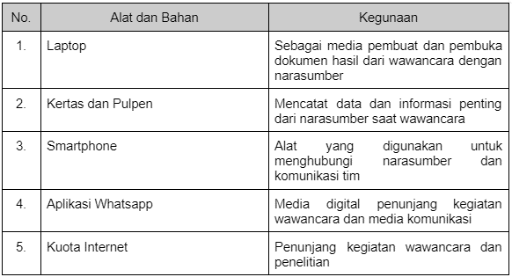
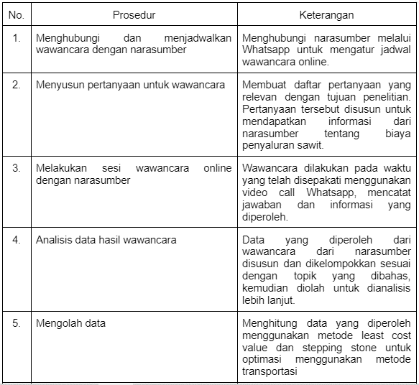
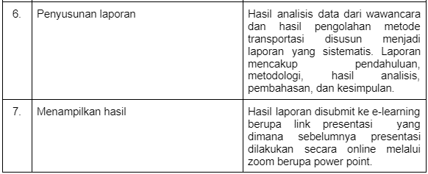

Metode dan Pengumpulan Data
Tabel 3.1 Alat dan Bahan
Tabel 3.2 Prosedur kerja
Tabel 3.1 diatas memuat alat dan bahan yang digunakan selama proses penelitian berlangsung

Slide 7
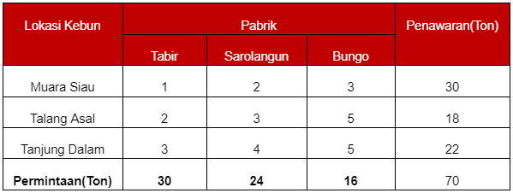
Tabel 3.4 hasil analisis data wawancara dari narasumber

Slide 8
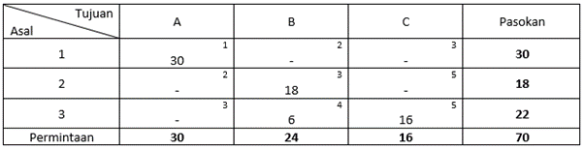
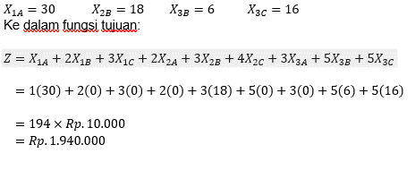
Tabel Hasil Metode Least Cost Value

Slide 9
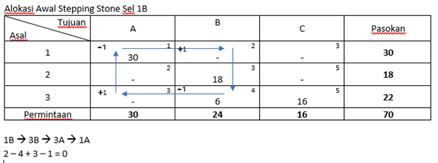
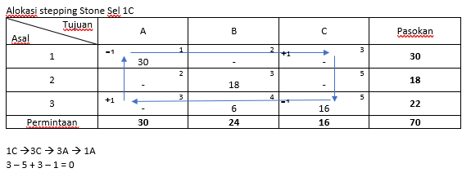
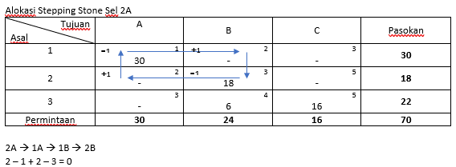
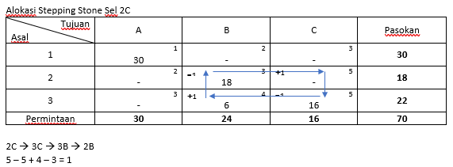
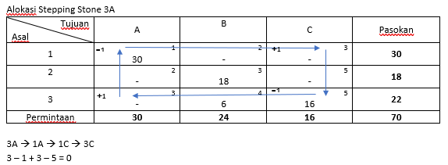
Tabel Hasil Metode Stepping Stone

Slide 10

Pada permasalahan yang “Optimasi Biaya Biaya Penyaluran Sawit Ke Pabrik Metode Transportasi” dengan menggunakan Least Cost Method atau LCM. Memberikan solusi yang signifikan dalam meminimalisir biaya distribusi dengan total biaya mencapai Rp1.940.000.
Kesimpulan Optimalisasi

Slide 11



THANKS
“Ketika Tubuh Kita Menderita, Jiwa Kita Bangkit”

